Slide 1
AI 미•중 기술패권 경쟁과 우리의 대응 방향
2019. 10. 10.
2019 SPRi Fall Conference
추 형 석
hchu@spri.kr
소프트웨어정책연구소 선임연구원
AI정책연구팀

Slide 2
목 차
1. 글로벌 AI 트렌드
2. AI를 둘러싼 미•중 기술 패권 경쟁
3. 우리의 대응 방향

Slide 3
1. 글로벌 AI 트렌드

Slide 4
2019 글로벌 AI 트렌드
국제 사회의 움직임 – 인류에게 이로운 방향으로 AI 활용
AI 윤리, 안전성, 신뢰성 확보를 위한 움직임이 활발
Ethics Guidelines for Trustworthy AI (2019.04., European Commission)
Principles on Artificial Intelligence (2019.05., OECD)
Beneficial AGI 2019 (2019.01., Future of Life Institute)
기술 트렌드 – AI 플랫폼화 가속, 차세대 AI 투자 확대
기계학습 플랫폼 : Google Cloud ML Platform, MS Azure ML Studio
AI 서비스 플랫폼 : Vision API (사물, 안면), Translate API, Speech Recognition
➔ AI 활용의 진입장벽 완화
AI Next Campaign (2018.09., DARPA) : 차세대 AI 연구에 20억 달러 이상 투자
딥러닝의 한계를 극복하기 위한 연구 : Lifelong learning, Meta-learning, XAI 등
➔ 차세대 AI 연구에 대한 투자와 관심 확대

Slide 5
Principles on AI (OECE)
신뢰 가능한 AI 원칙
폭넓은 성장, 지속 가능한 개발과 행복
인간 중심의 가치와 공정성
투명성과 설명 가능성
강건함, 보안과 안전
설명의 책임 (accountability)
신뢰 가능한 AI의 정책과 국제협력
AI R&D에 대한 투자
AI 디지털 생태계의 발전
AI 정책 환경 조성
일자리 문제에 대한 준비
신뢰 가능한 AI를 위한 국제 협력
출처 : Forty-two countries adopt new OECD Principles on Artificial Intelligence (2019.05.), OECD

Slide 6
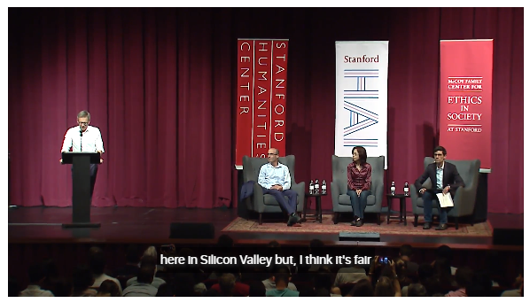
Will AI enhance or hack humanity? (1/2)
미래 인공지능과 인류에 대해 논하는 좌담회
역사학자이자 여러 베스트셀러를 집필한 유발 하라리, 심층학습의 석학인 스탠포드대학 교수 페이페이 리가 참석
출처 : Will artificial intelligence enhance or hack humanity, WIRED (2019.04..28.) https://www.wired.com/story/will-artificial-intelligence-enhance-hack-humanity/?linkId=67325543

Slide 7
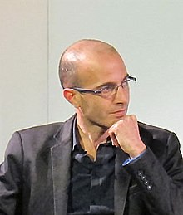

Will AI enhance or hack humanity? (2/2)
유발 하라리 (Yuval Harari)
인공지능의 발전이 인간에게 악영향을 미칠 것이라 강조
나보다 더 나를 잘 이해하는 알고 리즘이 수 많은 선택에 관여
페이페이 리 (Fei-Fei Li)
인공지능이 오픈사이언스의 특성으로 인해 많은 사람들이 쉽게 접근
인공지능이 인간을 해킹할 수 있는 능력은 아직 먼 미래의 이야기
그러나 그 대비를 위해 인간 중심의 인공지능 활용을 위한 다학제적인 협업이 필요
$$B×C×D=H$$
Biology, computer, and data
are able to hack humanity.
출처 : Will artificial intelligence enhance or hack humanity, WIRED (2019.04..28.) https://www.wired.com/story/will-artificial-intelligence-enhance-hack-humanity/?linkId=67325543
Yuval Noah Harari, Wikipedia, https://en.wikipedia.org/wiki/Yuval_Noah_Harari Fei-Fei Li, Stanford Vision Lab, http://vision.stanford.edu/people.html

Slide 8
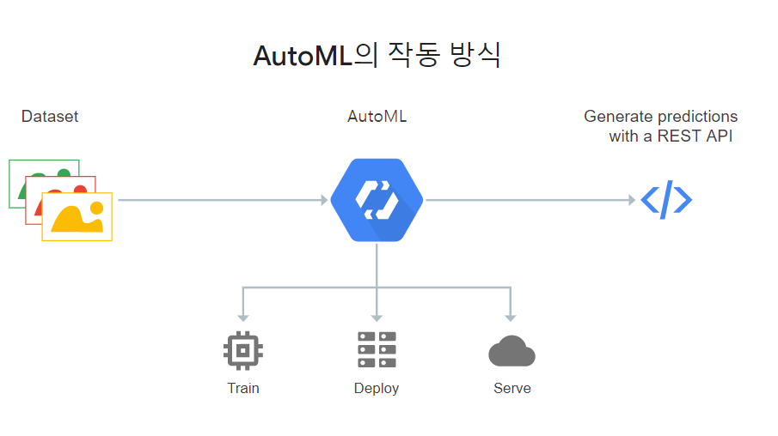
AI 플랫폼 – Google AutoML
AutoML은 최적의 딥러닝 구조를 자동으로 제공하는 서비스
인공신경망, 딥러닝의 지식 없이도 데이터와 문제가 있다면 이를 가장 잘 예측하는 모델을 제공하는 서비스
AutoML은 신경망 구조 탐색(Neural Architecture Search)라는 기술을 활용
신경망 구조 탐색은 인공신경망의 초모수(은닉 층의 수, 학습률 등)를 결정
출처 : Google Cloud AutoML, https://cloud.google.com/automl/?hl=ko

Slide 9
딥러닝 한계 극복 – 메타 학습 (1/2)
메타 학습의 개념
메타 인지 : 내가 아는 것과 모르는 것을 즉각적으로 인지하는 것
메타 인지가 높을 수록 낯선 환경에서 새로운 문제를 더 잘 해결 (실험적 결과)
메타 학습은 메타 인지로부터 파생된 개념으로 기존에 학습했던 정보를 바탕으로 새로운 문제를 해결하는 접근을 통칭
심층학습에서의 메타 학습
소위 학습하는 방법을 학습(Learning to Learn)하는 방법
Ex) 100가지 이미지 객체 인식을 학습한 신경망이 100가지 이외의 객체를 추가로 학습한다면 얼마나 “효율적”으로 할 수 있을 것인가
대표적인 메타 학습 : 원샷 학습, 제로샷 학습, 메타 최적화 등
Way와 Shot의 개념 : 5Way – 1Shot (원샷 학습의 일종)은 5개의 분류와 각 분류에 한 개의 데이터가 존재할 경우를 의미

Slide 10
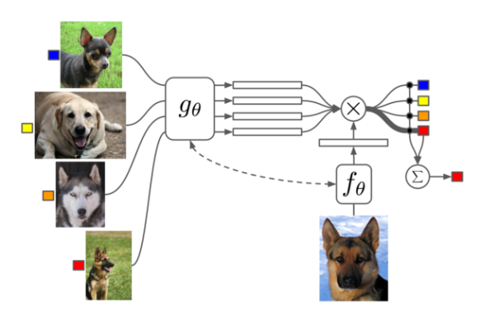
딥러닝 한계 극복 – 메타 학습 (2/2)
원샷 학습의 구조
향후 전망
학습하는 방법을 학습하는 방법이나, 이미 학습한 내용과 새로 학습할 내용의 속성이 유사해야 함 → 기술적 한계가 분명
출처 : Oriol Vinyals, Charles Blundell, Timothy Lillicrap, Koray Kavukcuoglu, and Daan Wierstra, “Matching Networks for One Shot Learning,” https://arxiv.org/abs/1606.04080

Slide 11
2. AI를 둘러싼 미•중 기술 패권 경쟁

Slide 12
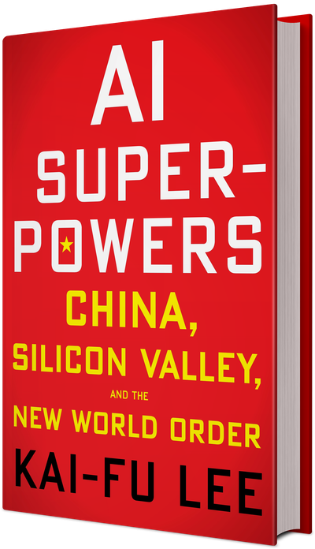

美中 인공지능 기술패권 경쟁
출처 : AI Superpowers, https://buy.aisuperpowers.com/shop/books
AI 슈퍼파워, http://www.yes24.com/Product/Goods/71838727

Slide 13
미 국 – AI 최고기술보유국 (1/3)
트럼프 행정부의 ‘America First’의 정책기조가 인공지능에도 반영되어, 부상하는 중국의 위협에 맞서 미국이 인공지능 분야의 리더십을 강화하는 방향 설정
미국 NSTC(국가과학기술위원회)는 ’국가 AI R&D 전략 계획‘('16.10), ‘미래 인공 지능에 대한 준비‘(‘16.10), ‘인공지능, 자동화, 경제’('16.12)를 발표해 미국이 인공 지능의 기술적 리더십 뿐만 아니라 사회 경제적 파급효과까지 고려
’18년 3회에 걸친 청문회를 실시한 후 중국 인공지능의 급격한 성장을 명시하고, 미국이 인공지능의 리더십을 강화해야 한다는 정책 보고서 발간(Rise of Machines, Artificial Intelligence and its Growing Impact on U.S. Policy, ’18.9)
‘18년 미국 국방고등연구계획국(DARPA)은 5년간(’18~‘22) 설명 기능과 윤리 의식을 갖춘 차세대 인공지능(AI Next Campaign) 사업에 20억 달러의 장기적 투자 책정
‘19년 The American AI Initiative*를 발족하여 미국 정부의 인공지능 분야의 본격적인 지원을 추진
* AI R&D의 과학적, 기술적, 경제적 글로벌 리더십을 유지하기 위해 다섯 가지 원칙으로 운영

Slide 14
미 국 – AI 최고기술보유국 (2/3)
The American AI Initiative(‘19.02)의 5대 원칙
① 과학적 발견, 경제적 경쟁력, 국가 안보를 장려하기 위해 연방 정부, 산업계, 학계를 아울러 AI의 기술적 돌파구를 추진 ② 새로운 AI 관련 산업의 창출과 기존 산업에의 AI 적용을 확산시키기 위해 합리적인 기술 표준 개발과 AI를 도입하기 위한 장벽 완화 ③ 현재의 경제와 미래 일자리에 대비하기 위해 AI 기술 개발과 적용을 통한 현재 및 미래 세대의 인력 교육 추진 ④ AI 기술에 대한 대중의 신뢰와 확신에 대한 공감대를 형성하고, 시민 사회의 자유와 가치를 보호하여 AI 기술의 잠재성을 실현 ⑤ AI 연구와 혁신을 지원하고 미국 AI 산업의 시장을 개방하기 위한 국제적인 노력을 이어가야 하며, AI의 기술적 우위를 선점하기 위해 경쟁국과 적대국으로부터의 주요 AI 기술 보호

Slide 15
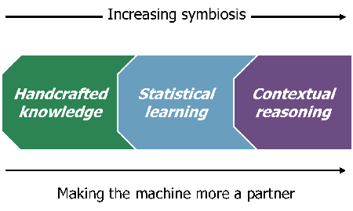
미 국 – AI 최고기술보유국 (3/3)
미국은 DARPA의 AI Next Campaign을 통해 AI 리더십을 공고히 하기 위한 노력을 이어가고 있는 상황
데이터 기반 딥러닝의 성능은 데이터의 수급이 상대적으로 자유로운 중국에 밀릴 가능성이 높음
딥러닝은 여전히 한계가 극명한 기술로, 미국은 AI의 다음 패러다임에 대한 투자를 통해 중국의 견제에 대비하고자 함
출처 : AI Next Campaign, DARPA, https://www.darpa.mil/work-with-us/ai-next-campaign

Slide 16
중 국 – AI의 다크호스 (1/2)
중국의 전략적 접근 → 인공지능
상대적으로 유연한 데이터 활용 규제로 인해 산업이 활성화 되는 기반 마련
(예) 13억 인구의 안면 인식, CCTV 데이터를 활용한 인공지능 플랫폼 개발
독특한 형태의 중국 IT 산업의 발전 : 신용카드 단계를 건너뛰고 바로 모바일 결제 시스템의 도입 → 구매 이력, 선호도 등 데이터化 촉진
“데이터가 많은 중급 인공지능 개발자가 데이터가 적은 고급 인공지능 개발자보다 고성능의 인공지능 시스템을 개발할 가능성이 높다.” (AI 슈퍼파워)
서구사회는 개인의 권리를 더욱 강화 (예 - EU의 GDPR)
인공지능에 있어 후발주자인 중국은 기술 격차를 데이터로 메우는 형국
치열한 카피캣 경쟁과 즉각적인 사용자 피드백을 통한 제품이나 서비스의 진화 → 검투장처럼 수단과 방법을 가리지 않는 산업 생태계 → 성장의 자양분
IT 창업의 성공사례로 인한 중국내 기업가 정신의 확산
중관촌과 실리콘밸리의 경쟁구도 (매우 상이한 문화)

Slide 17
중 국 – AI의 다크호스 (2/2)
중국의 주요 AI 정책
데이터, AI 분야 대규모 선행투자 및 산업별 플랫폼 육성 박차
'16년 빅데이터 산업발전 계획, '17년 차세대 AI 발전계획 발표
'30년까지 AI 핵심산업 규모 1조 위안, AI 관련산업 규모 10조 위안 육성
「차세대 인공지능 발전계획(’17.07)」에서는 의료, 선박, 국방 분야 등을 AI 중점 투자 분야로 지정하여 ‘30까지 1,500억 위안(24조8,000억원)을 투자하여 세계 1위인 미국을 추월하겠다는 계획
민간 협력 구조의 개방혁신플랫폼을 구축하기 위해 ’차세대 AI발전계획 위원회(‘17.11)’를 설립하고 1천억 위안 투자
‘대학 AI인재 국제양성계획(’18.4)’에서는 AI 핵심인재 양성 가속화, 미국과 AI분야 협력 교류 촉진을 위해 5년 내 AI 전공교수 500명, 핵심인재 5,000명 양성을 추진

Slide 18
3. 우리의 대응 방향

Slide 19
우리의 현황은? (1/3)
미국과 중국의 양강 구도는 미래 인공지능 산업을 양분할 가능성이 높음
’30년 까지 인공지능이 세계 GDP에 15.7조 달러를 기여하고, 이 중 중국은 26%, 미국은 14.5% 차지 (PwC, ‘17)
우리의 현황
4차산업혁명위원회, 지능정보사회 중장기 종합대책, AI R&D 전략, 데이터•AI 경제 활성화 전략등 등 다양한 정책적 대응이 이루어지고 있는 상황이나,
인공지능 관련 논문 지표, 연구자 수, 특허 수 등 대다수의 지표에서 10위 권 밖에 있음 (비중은 1% 내외)
한정된 인적 물적 자원에서 달성한 지표나 경쟁력이 부족한 것은 사실
알파고로 인해 인공지능이 재조명되기 전까지는 많은 지원과 관심을 받지 못함

Slide 20
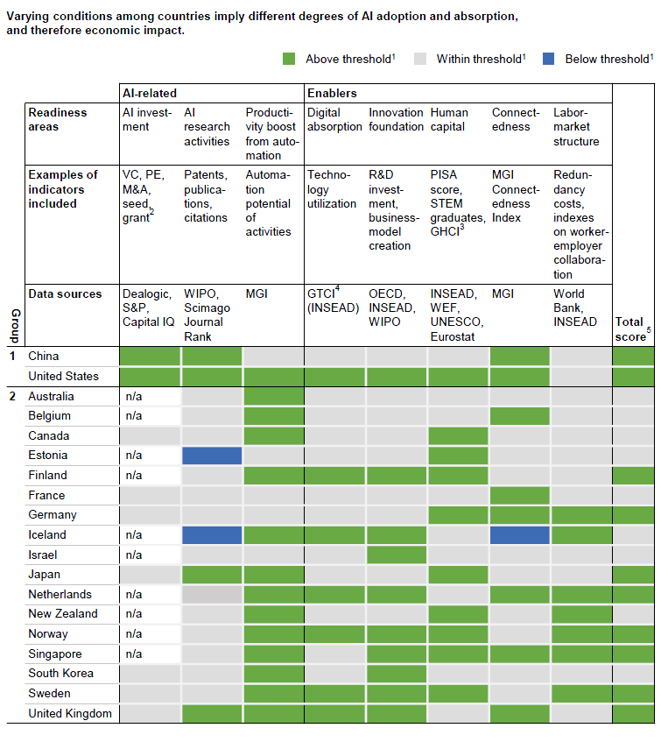
우리의 현황은? (2/3)
Mckinsey 보고서에 따르면 우리의 AI 기술력은 미•중에 이어 2그룹에 속함
1그룹 : Active Global Reader
미국, 중국
2그룹 : Economies with strong comparative strength
AI를 적극적으로 도입하여 경제 성장의 동력으로 활용
인건비 절감을 위해 단순 노동의 자동화
3그룹 : Economies with moderate foundation
4그룹 : Economies that need to strengthen foundations

Slide 21
우리의 현황은? (3/3)
우리의 정량적 AI 역량은 10위 권에 형성
중국 AI 발전 보고서 2018 : 우리나라 AI 인재 수 2,664명 (15위, 1.3%)
SCOPUS, 19개 AI 관련 학회 논문, AI 관련 특허에서 추정
글로벌 AI 인재 보고서 2019 : 우리나라 AI 고급 인재 수 345명 (11위, 1.5%)
2018년 기준 21개 AI 관련 학회 논문에서 측정
AI 연구 역량 (SPRi, ’18)
AI 연구 건수 9위 (6,394 건), 피인용수 12위 (19,321 건), 상위 1% 연구 11위 (28 건)
우리의 AI 정책 방향은?

Slide 22
우리의 정책 방향 (1/2)
AI를 쉽게 활용하기 위한 환경 조성 강화
정부 R&D는 이미 AI를 도구로 활용하는 기조가 형성
AI 활용을 가로막는 요소들에 대한 해소 방안 마련 중점
데이터 활용과 개인정보보호
신산업과 기존산업의 갈등

Slide 23
우리의 정책 방향 (2/2)
국제 사회의 기조에 맞춰 신뢰 가능한 AI 강화
AI의 명과 암에 대한 대국민 인식 개선과 국민이 참여할 수 있는 AI 정책 추진
AI 관련 윤리 가이드라인의 실질적인 테스트로 우리가 개선해 나가야 할 방향 모색
신뢰 가능한 AI를 중심으로 한 AI 기초원천기술 육성
AI 개발자 윤리 강화를 위한 AI 윤리 교육 확대
AI가 우리사회에 미칠 영향에 대한 미래 연구 확대

